Slide 1

資料６
これまでの実績と今後の取組み
【大阪市】
大阪市ICT戦略室

Slide 2
目 次
1
これまでの実績
Contents
1-1
行政ＤＸ
①行政手続きのオンライン化
②新型コロナウイルス感染症対策支援情報サイト
③テレワーク環境の整備
④ＢＹＯＤの推進
⑤３レスの推進
1-2
スマートモビリティ
-ＡＩオンデマンド交通の社会実験
1-3
教育ＩＣＴ
-双方向型オンライン学習環境の整備 他
1-4
各エリアでの展開事例（うめきた２期地区等）
2
今後の取組み
2-1
行政DX
2-2
防災
2-3
教育

Slide 3
1
これまでの実績
基礎自治体として、より身近な住民課題に対してアプローチ
（地域DX・行政DXの推進を軸とした取組み）
行政の課題解決や効率化を目的として積極的にICTを活用し、
すべての市民や事業者が利便性を実感できる取組みを推進

Slide 4
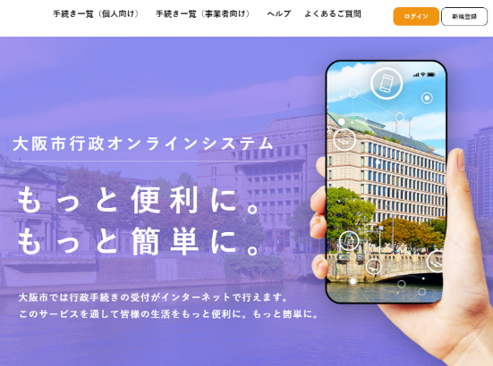




1
これまでの実績
1-1
行政ＤＸ
①行政手続きのオンライン化
・いつでもパソコンやスマートフォンを使って、手続きが行える新システムの運用を令和２年８月から開始
・電子決済機能・電子署名機能・申請状況の見える化機能等を搭載
■令和２年度中に約200以上の手続きをオンライン化予定
・住民票の写し交付請求 ・要介護・支援認定の申請 ・こども医療費助成の資格認定申請 等
■ウィズコロナ・アフターコロナを踏まえた検討の加速
・対面での手続き・対応機会をできる限り減らすために、「WEB会議サービス」等を活用を検討
■既存業務のゼロベースでの見直しやはんこレス・キャッシュレス化
すべての行政手続きを対象に
オンライン化を検討・推進している
取組は政令指定都市初

Slide 5
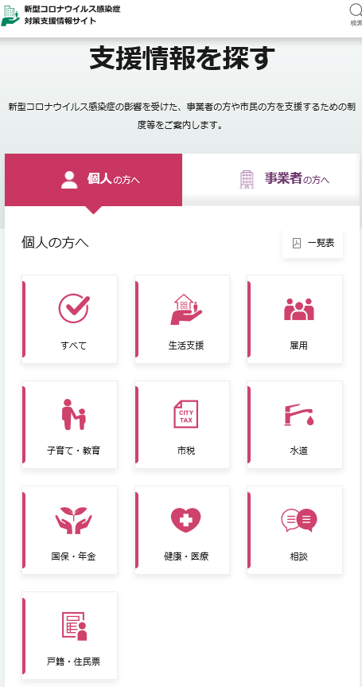

1
これまでの実績
②新型コロナウイルス感染症対策支援情報サイトの開設
・コロナの影響を受けた事業者や市民が、必要な国・府・市等の
支援制度にアクセスできるよう市ＨＰ上にサイトを開設 (R2.4.10)
・他自治体が同様のサイトを作成できるようオープンソース化
③テレワーク環境の整備
・テレワーク利用可能人数 50人(R2.1末) → 約2,500台(R2.10末)
※リモート接続用ライセンスを追加し、職員が個人保有のPCから業務PCに接続
④ＢＹＯＤの推進
・BYOD登録数 約1,700件(R2.1末) → 約3,700件(R2.10末)
※BYOD：職員が個人保有の携帯用機器を業務に使用することで、メール・
スケジュールが使用可能
⑤３レスの推進
ⅰ はんこレス
・認印全廃の方針のもと、今年度中に見直しを実施
ⅱ ペーパーレス
・用紙購入量 ５年間で約15％削減（H27 約2.2億枚→R1 約1.9億枚）
ⅲ キャッシュレス
・現況調査結果を受け、今年度、多様な公共料金支払手段の整備に
向けた実施計画を策定予定

Slide 6
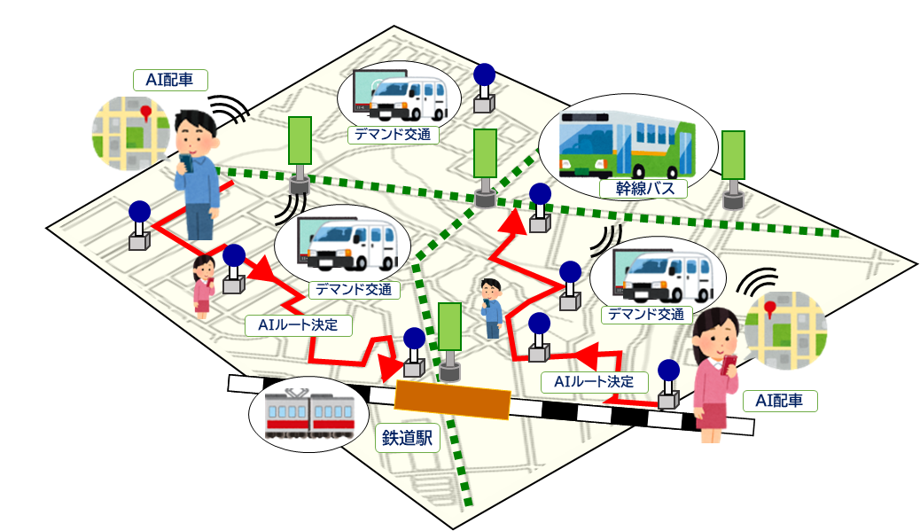
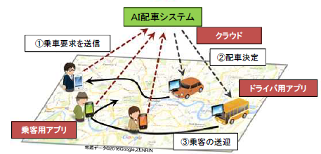
1
これまでの実績
1-2
スマートモビリティ
■ ＡＩオンデマンド交通の社会実験
・将来にわたり持続可能な公共交通ネットワークを構築するとともに、更なる利用サービスの
向上やきめ細かい移動サービスを検討する「AIオンデマンド交通の社会実験」に関する民間
事業提案を募集（R2.8）
・生野区及び平野区において、地域公共交通会議での協議を経て提案事業者が社会実験を実施
予定（R3.3～，提案事業者：Osaka Metro Group）
＊以降エリアを追加する可能性あり
（今後、社会実験の結果を踏まえて、市域各区での導入を検討）
※本取組みを契機にニューノーマル時代も見据え、生野区において今後のまちづくりに向けて
検討
国土交通省ホームページより

Slide 7

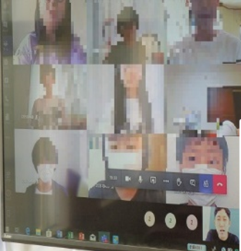
1
これまでの実績
1-3
教育ＩＣＴ
休業時における学習機会の確保を目的として、学習動画の配信や双方向オンライン学習を推進
コロナを踏まえた家庭での学習内容
(全国の公立小中学校 R2.6.23時点)
■学習動画の配信（学校休業時：YouTube・テレビ）
■双方向型オンライン学習環境の整備
・小中学校で、双方向型オンライン学習の試行実施(R2.7～)
・双方向型オンライン学習の環境整備
（学習者用端末、モバイルルータの貸出等）(R2.9～)
■緊急時における家庭でのオンライン学習環境の整備
・自宅にWi-Fi環境が整っていない家庭に対して、
モバイルルータを貸与し通信使用料を負担
・全小中学校にWebカメラ、マイクスピーカー等の通信装置を整備
■学習者用端末の１人１台環境の整備
・令和５年度整備完了予定を令和２年度に前倒し
機 能 | 小学校 | 中学校
学習動画の活用 (教育委員会等作成) | 22% | 23%
上記以外の デジタル教材 | 34% | 36%
同時双方向型 オンライン指導 | 8% | 10%
※文部科学省調査結果より作成
【対象】全国の公立小中学校の設置者
学習動画（中学１年英語）
双方向通信の画面イメージ
学習者用端末の整備

Slide 8
1
これまでの実績
1-4
各エリアでの展開事例（うめきた２期地区等）
■ うめきた2期地区等スマートシティモデル事業（うめきた2期地区等スマートシティ形成協議会）
・2020年７月、国土交通省スマートシティモデルプロジェクト（令和２年度先行モデルプロジェクト）
に選定
・対象地区：うめきた2期地区、夢洲地区
・最先端技術の導入・実証実験の実施を行いやすいグリーンフィールドとしての特性を活かし、
豊富なデータの利活用を実現するプラットフォームを整備し、“事業創出”・“市民のQoL向上”・
“マネジメントの高度化”に資する施策に官民の枠を超えて取り組む。
▶ 都市内モビリティ
▶ 先進的な維持管理・運営
▶ 環境・防災対策
▶ ヒューマンデータの利活用
▶ まちの貢献ポイントの導入
・令和２年度は、パーソナルモビリティ実証、ＡＩカメラを用いた屋外環境における人流・属性・特定行動検知実証、遠隔緑地管理システム実証、遠隔操作コミュニケーション型
ロボット実証に取り組む。

Slide 9
２
今後の取組み

Slide 10
２
今後の取組み
2-1
行政ＤＸ
窓口サービスのフロント業務とバックオフィス業務の両面から
見直しを実施し、行政サービスのデジタル化を進める
すべての市民や事業者の利便性向上や行政の高度化・効率化
■ 取組み例
（１）行政サービスのリモート化
行政手続きのオンライン化の対象手続き拡充
（R2年度約200手続き⇒R5年度約600手続き⇒R7年度約1,500手続きをオンライン化予定）
スマート申請に向けた機能拡充（手続き判定^{※1)} 、来庁予約、申請書印刷^{※2)}）
※１ 申請者が質問項目に答えることで必要な手続きを判定する機能
※２ 申請書様式を登録することで申請書に基礎情報を初期印刷できるようにする機能
業務システムとのシステム間連携の実現
（２）ローコードツール^{※3}を活用したウェブサイト開発やシステム構築
※３ プログラミングの知識が無くても、ウェブサイトや業務アプリを開発することが可能なサービス
（３）EBPM（客観的な証拠に基づく政策の策定）の推進
データ活用ガイドラインの作成
住民問合せデータの分析
（総合コールセンターに寄せられた問合せデータ（令和元年度：約６４万件）について、AI技術のひとつである自然言語処理等を用いたデータ分析を行い、今後の取組みを検討(R2年度中)）

Slide 11

２
今後の取組み
2-2
防災
危機事態発生時における迅速な初期初動体制の確立に
不可欠な緊急情報の収集・分析・伝達と共有を目的として、
を再構築
防災情報システム
■ 取組み例
○防災情報システムの再構築（危機管理に係る情報活用力の強化）
（１）国やライフライン事業者とのシステム間連携
（２）職員や自主防災組織等に対してスマートフォン等を用いた情報収集・伝達
（３）電子地図の活用
（４）情報発信の多様化（緊急速報メール、防災アプリ、LINE、Twitter等）・多言語化【構築済】

Slide 12
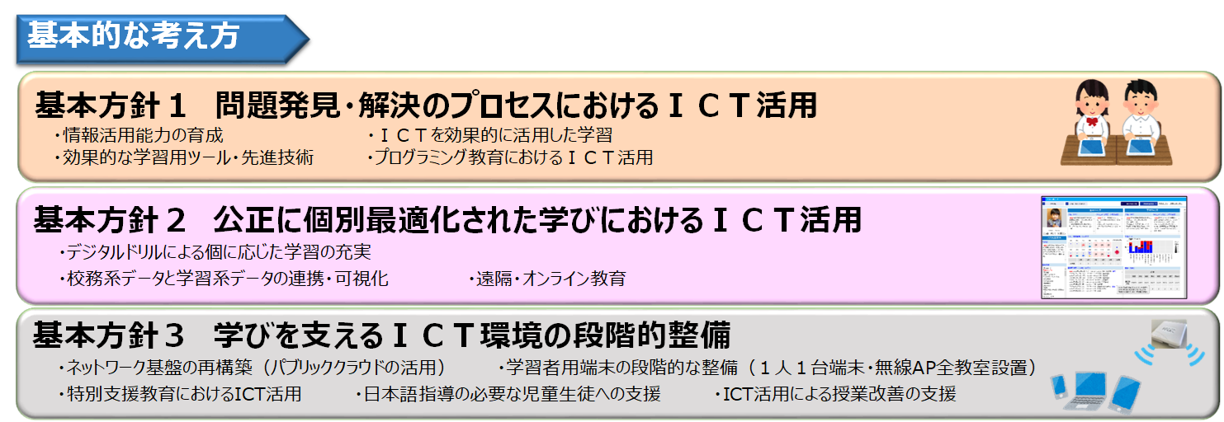
２
今後の取組み
2-3
教育
■ めざす子ども像
最新のICT機器を活用しながら知識の理解の質をさらに高めるために、学習者用端末等を効果的に活用することにより、協働学習や個別学習の充実を図り、主体的に学び、自らの考えを伝えるとともに、他者の考えを理解し、多様な人々と協働して問題を解決しようとする子ども。
○併せて、コロナ禍による休業により、教育課程の実施に支障が生じる事態に備え、家庭での
学習支援等による、児童生徒等の教育機会の確保のための施策を講ずる。
・全児童生徒が双方向型オンライン学習ができる環境の実現 他

